Slide 1
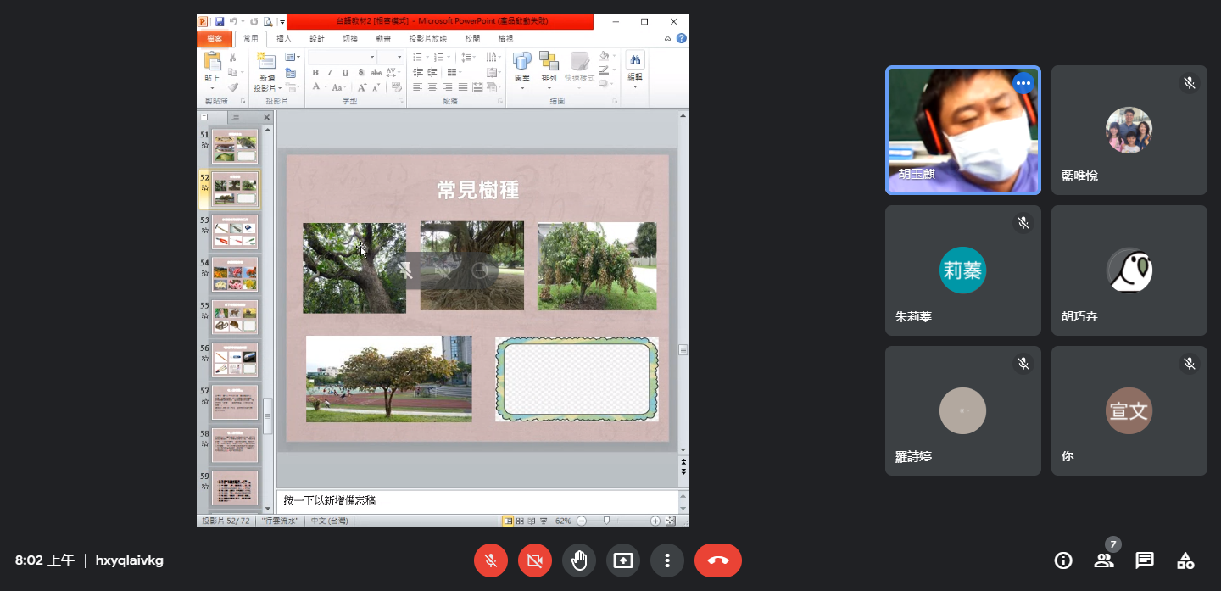
花蓮縣110學年度台灣母語日訪視簡報
花蓮縣東里國中
110年11月15日

Slide 2
學校基本資料表
序 | 項目 | 數值 | 備註
1 | 全校班級數 | 3班
3 | 全校學生數 | 31 | 閩__10__人 客__ 6__人 原__ 11__人
4 | 全校教師數(含代理代課) | 12
5 | 實際擔任本土語文教學之現職教師 數 | 0 | 閩__0__人 客__0__人 原__0__人

Slide 3
學校基本資料表
序 | 項目 | 數值 | 備註
6 | 本土語文支援人員數 | 4 | 閩__1__人 客__1__人 原__2__人
7 | 本土語文支援人員每週授課節數 | 1 | 閩__1__節 客__1__節 原__1__節
8 | 現職教師閩南語認證通過人數 | 0 | 初級_0_人，中級_0_人， 中高級_0_人，高級_0_人
9 | 現職教師原住民族語認證通過人數 | 0 | 族語別:__0 初級_0_人， 中級_0_人， 中高級_0_人，高級_0_人，優級_0_人
10 | 現職教師客家語認證通過人數 | 0 | 初級_0_人，中級_0_人， 中高級_0_人，高級_0_人
序 | 項目 | 數值 | 備註
6 | 全校班級數
7 | 全校學生數 | 閩_____人 客____人 原_____人
3 | 全校教師數(含代理代課)
4 | 實際擔任本土語文教學之現職教師 數 | 閩_____人 客____人 原_____人

Slide 4
本土語文實施概況
臺灣母語日實施日期：星期三
開班班別：閩南語一班
客家語一班
原住民語二班
實施時間：早修時間

Slide 5
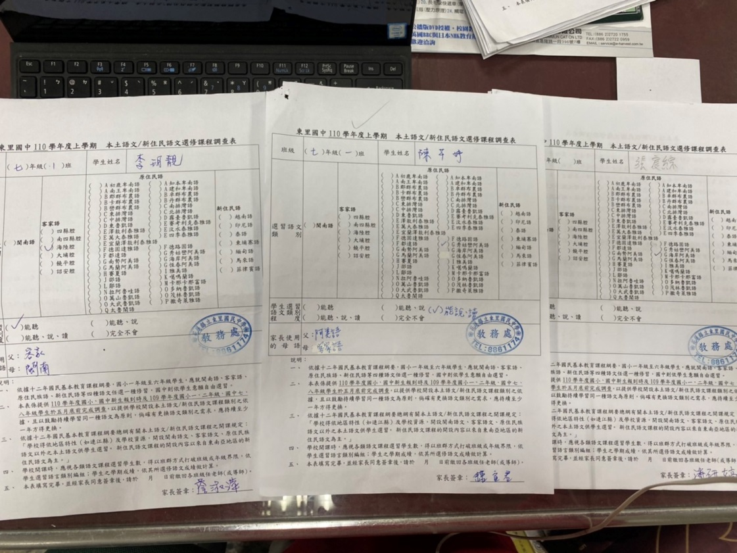
落實學生本土語文選習意願調查

Slide 6
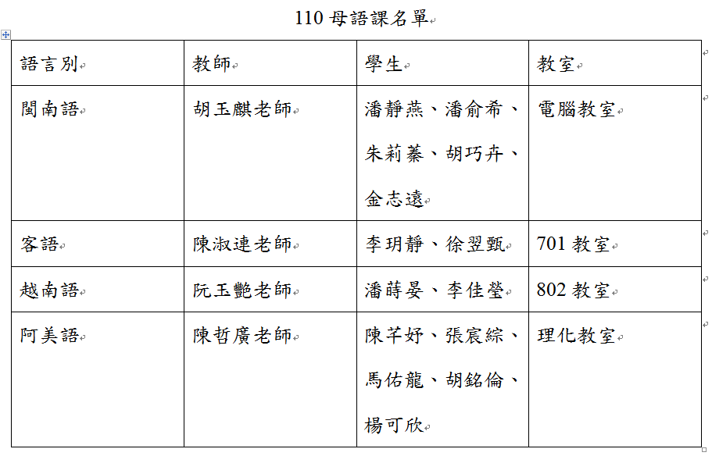
本土語文實施概況
分班表：

Slide 7
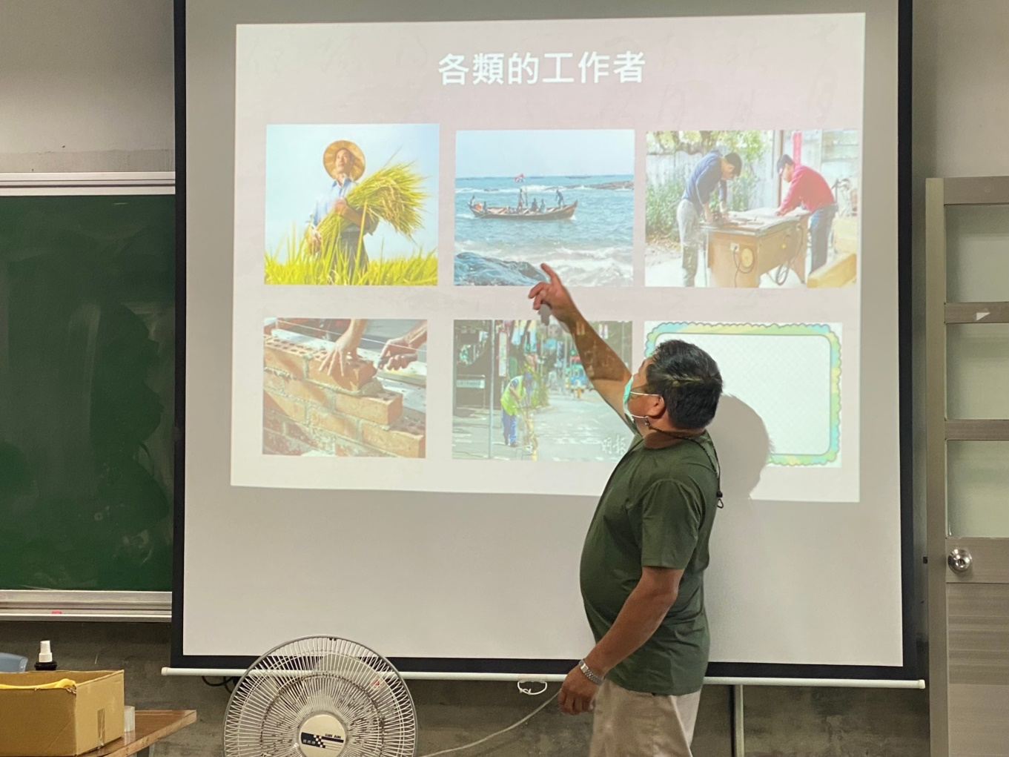
本土語文實施概況：教材
閩南語：自編教材

Slide 8
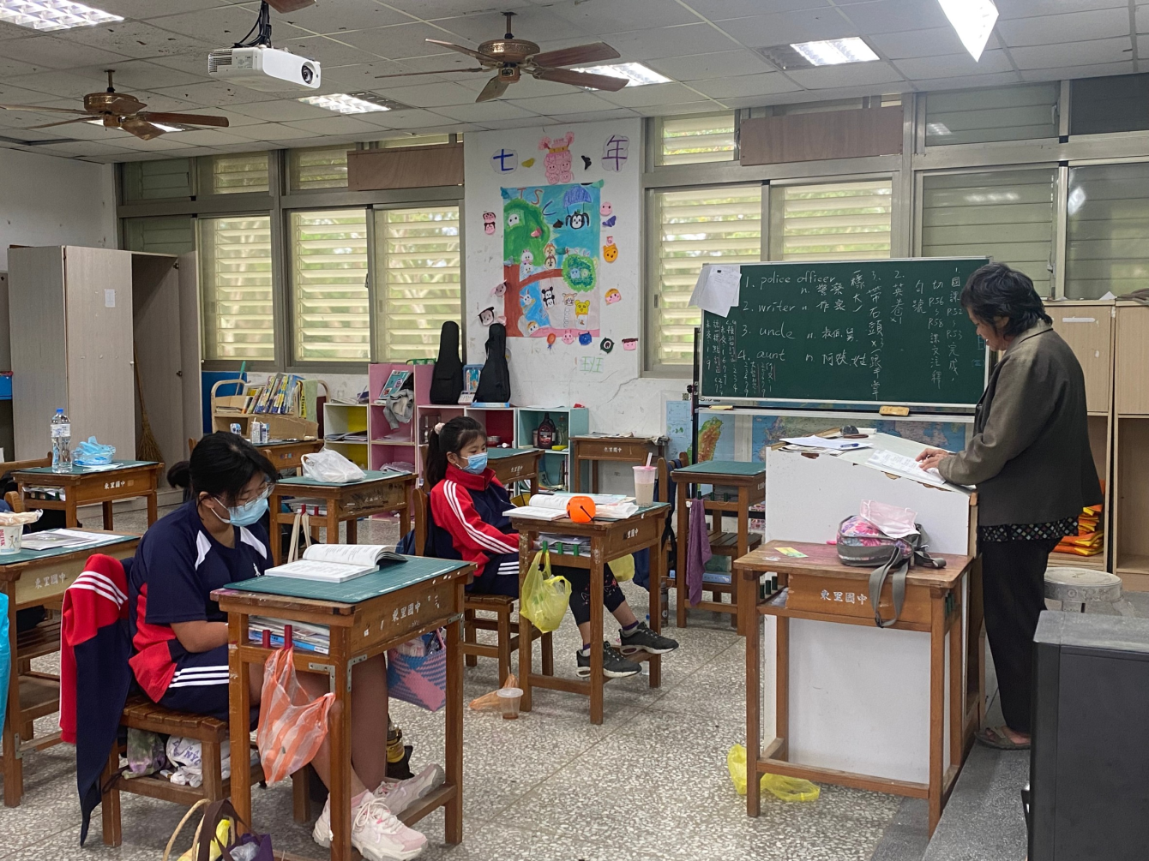
本土語文實施概況：教材
客家語：客語認證教材(海陸腔)

Slide 9
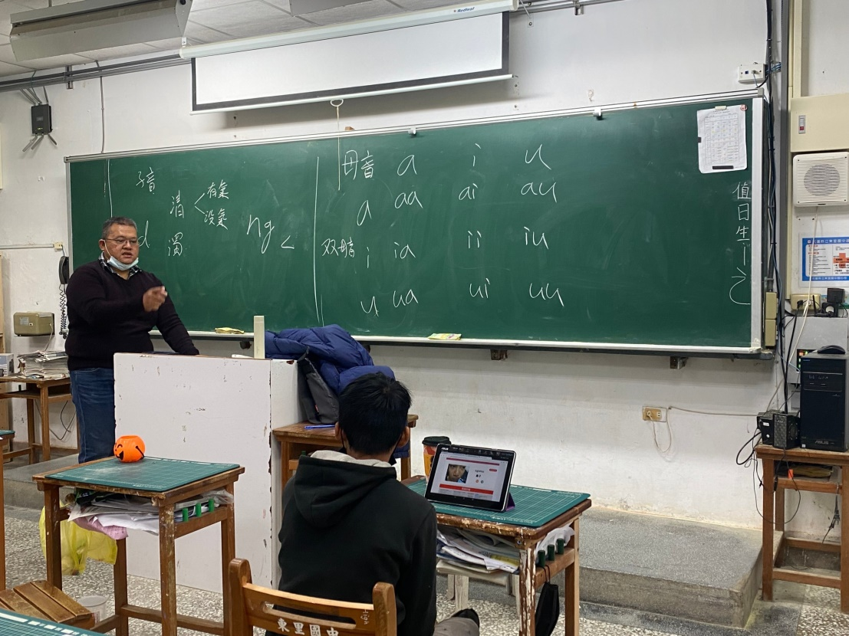
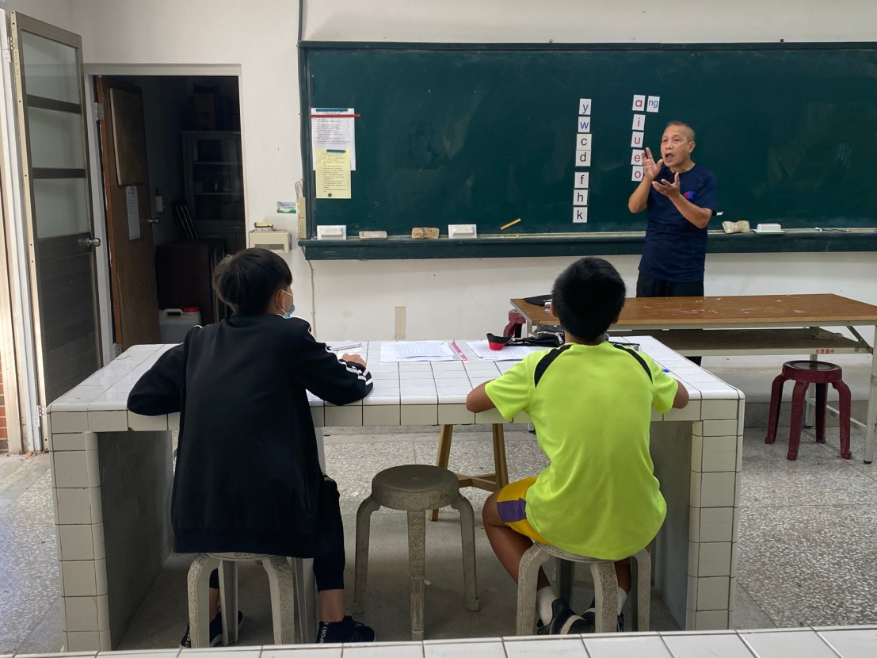
本土語文實施概況：教材
原住民語：族語E樂園九階教材
自編教材

Slide 10
課程相關部分
課程計畫：有
校內辦理本土語文相關研習：1次（因疫情影響，暫停實施）
母語日計畫：尚可(因疫情影響，未辦理校內母語朗讀活動）
教學情形：確實——每週三落實上課。
活動辦理：適當。
學習評量：多元。

Slide 11
母語日推動小組名單
職稱 | 姓名 | 工作內容
校 長 | 吳盛正 | 督導並審核工作計畫。 定期召開推行小組委員會，協調 相關事項。
教務主任 | 王宣文 | 負責母語日實施計畫之擬定及活 動執行。 召開母語推動小組會議。
學務主任 | 徐德龍 | 協助推行台語母語日各項活動。
輔導組長 | 張錫貞 | 協助推行台語母語日各項活動及諮詢服務。
總務主任 | 歐秋玉 | 經費上的補助核銷。 協助推行台語母語日各項活動。

Slide 12
母語日推動小組名單
職稱 | 姓名 | 工作內容
教學組長 | 張峻維 | 規劃各項母語日相關活動與學藝 競賽。 佈置「母語日專欄」。 母語日活動成果整理。
支援教師 | 胡玉麒 陳哲廣 陳淑連 余銘忠 | 支援辦理母語日活動。 鼓勵各領域教師參加母語教學相 關研究。
各年級導師 | 張詩韻 古沛文 利奕達 | 教學計畫擬定及課程內容的設計。 鼓勵各領域教師參加母語教學相 關研究。 教學資料蒐集及彙整。

Slide 13
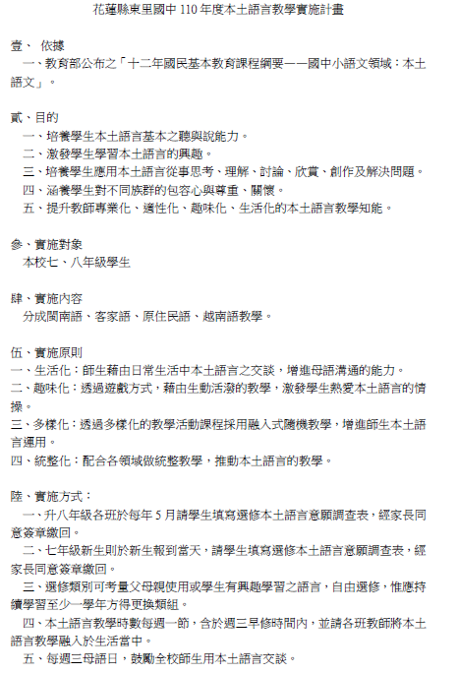
課程計畫

Slide 14
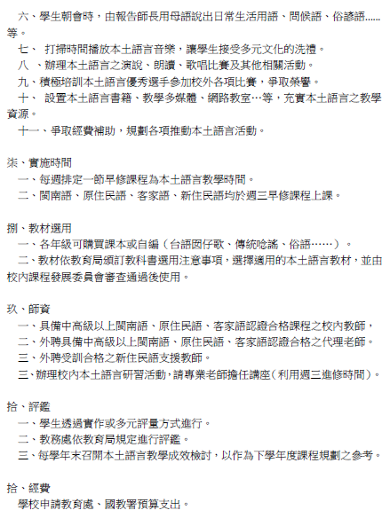
課程計畫

Slide 15
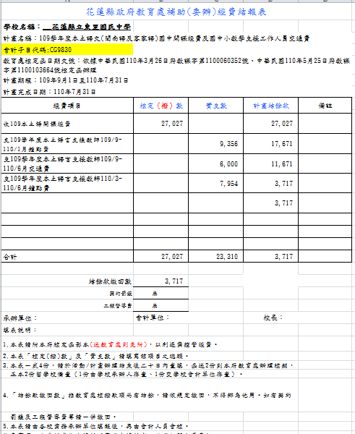
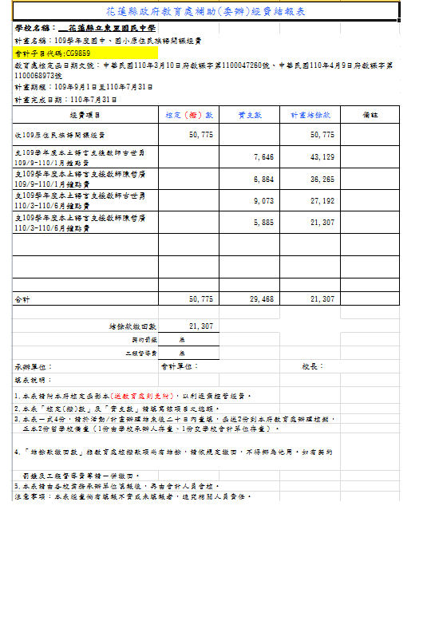
按用核實撥付本土語文教學支援人員經費

Slide 16
結合在地特色及社區資源推展本土語文教育

Slide 17
依法為本土語文教學支援人員辦理勞健保

Slide 18
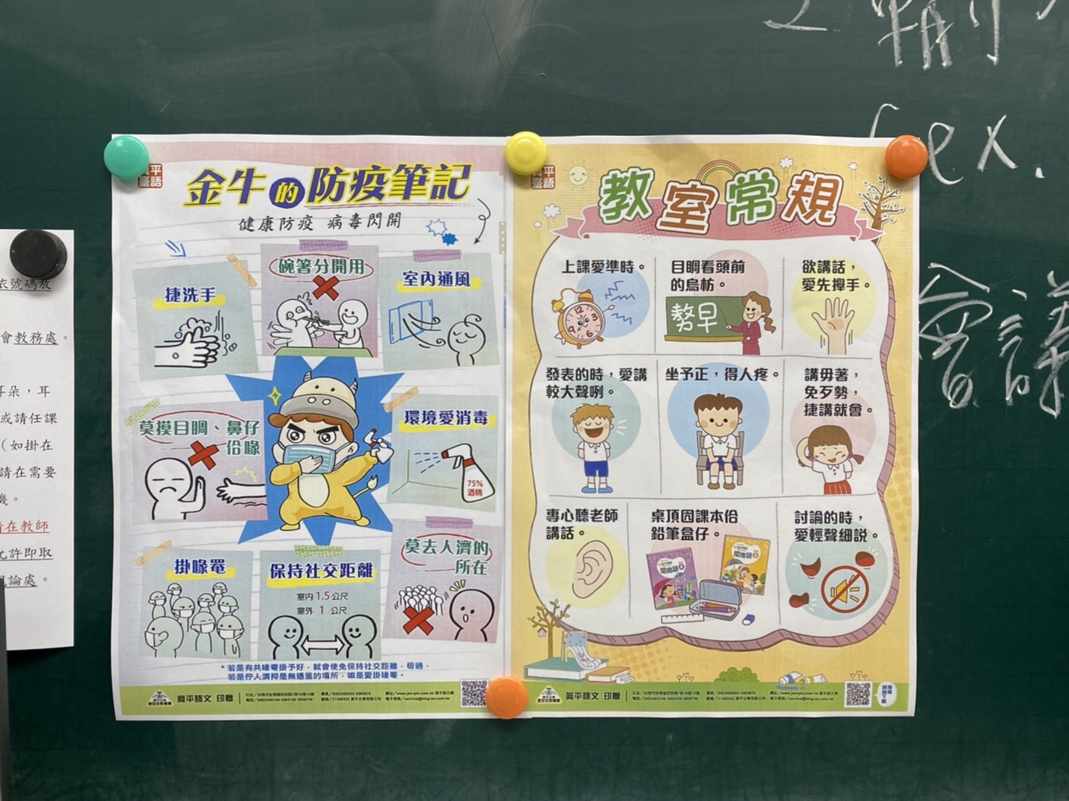
本土語教學特色
教室情境布置：閩南語

Slide 19
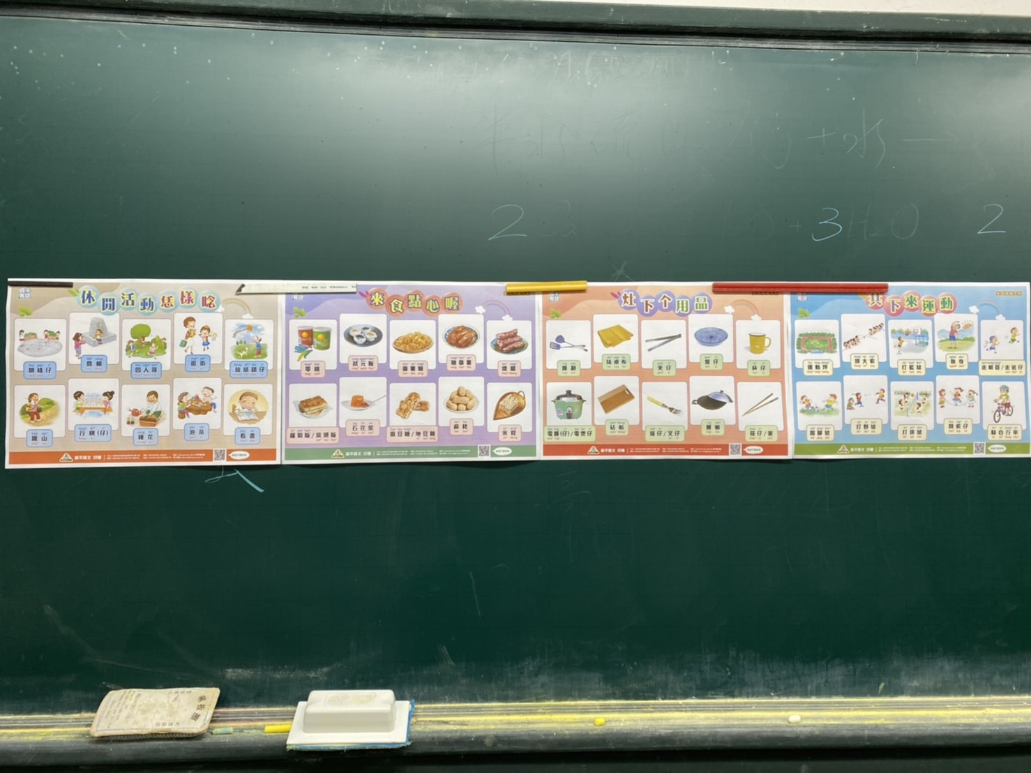
本土語教學特色
教室情境布置：客語

Slide 20
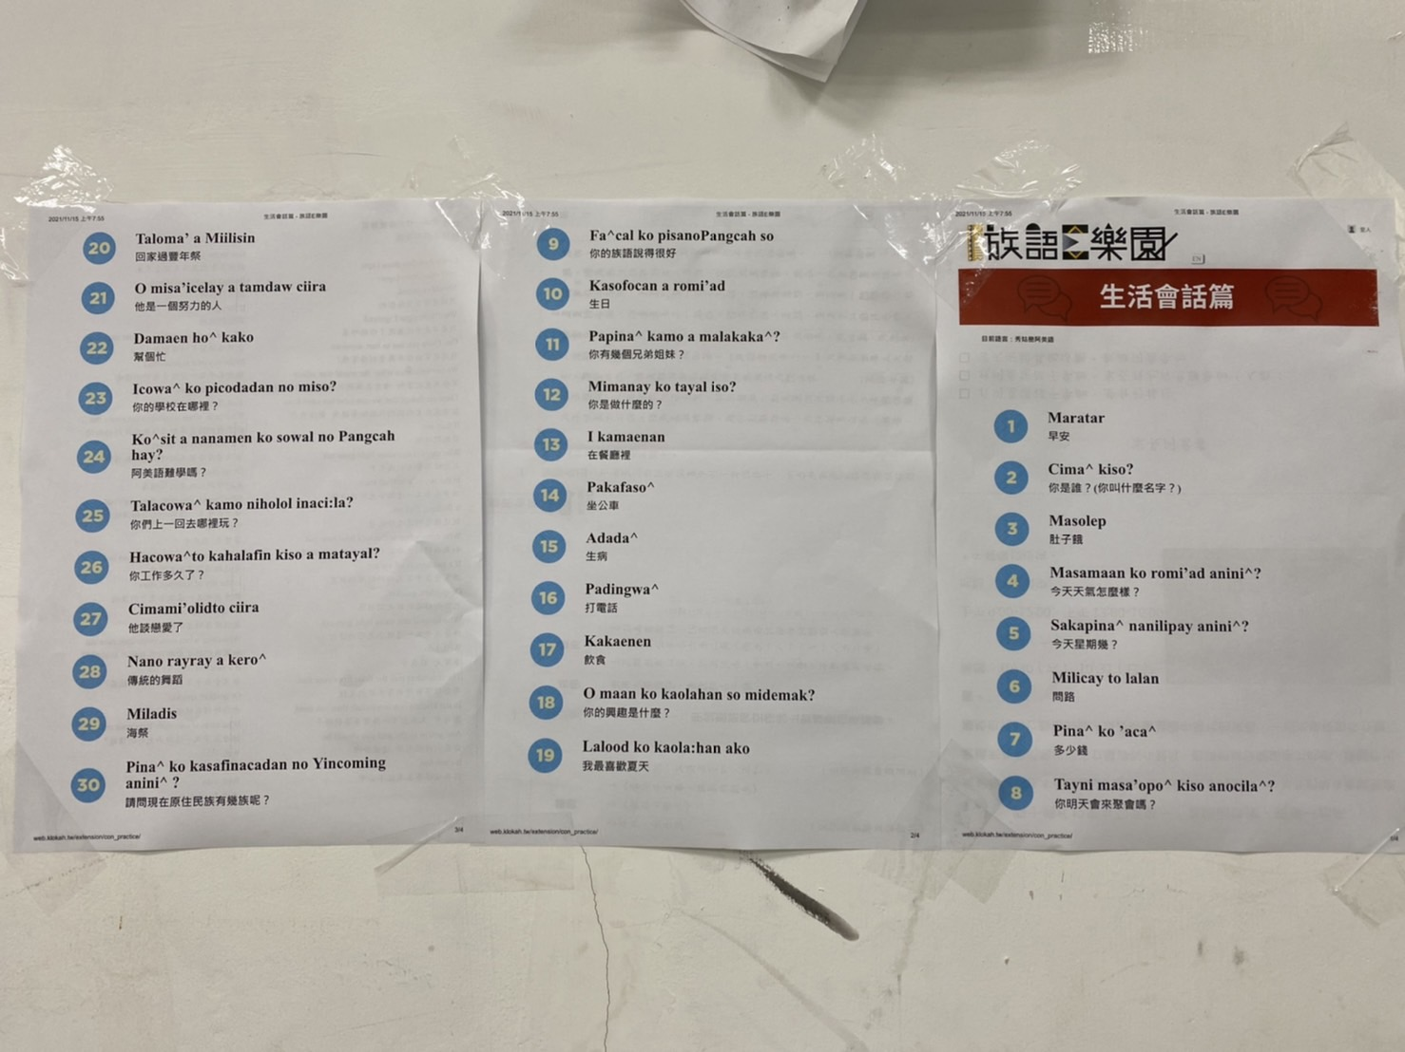
本土語教學特色
教室情境布置：阿美語

Slide 21
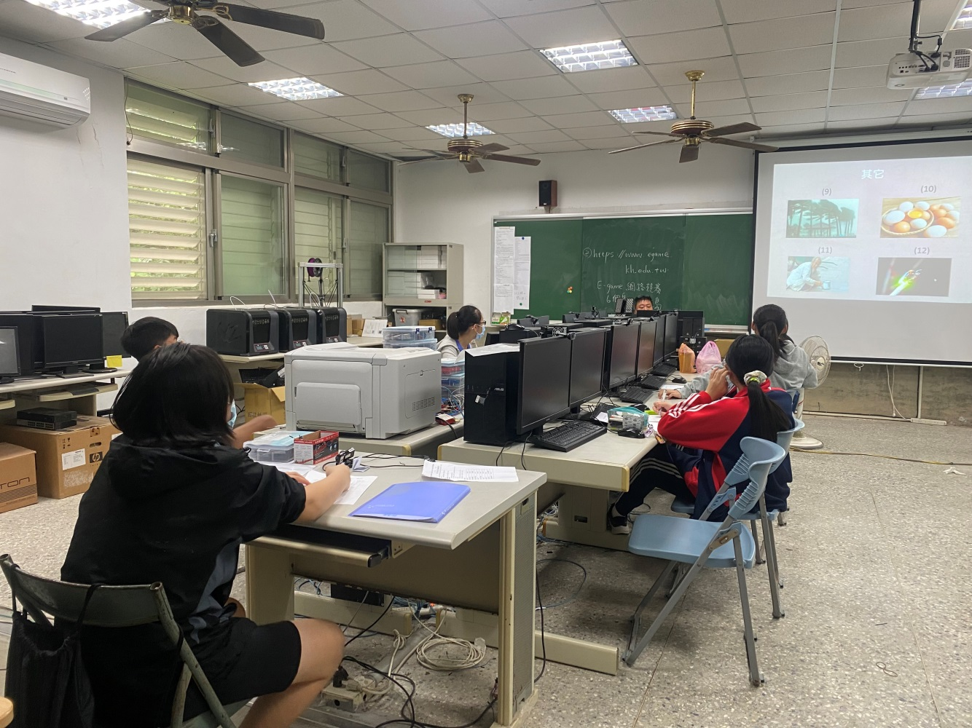
本土語教學特色
生活化口語教學

Slide 22
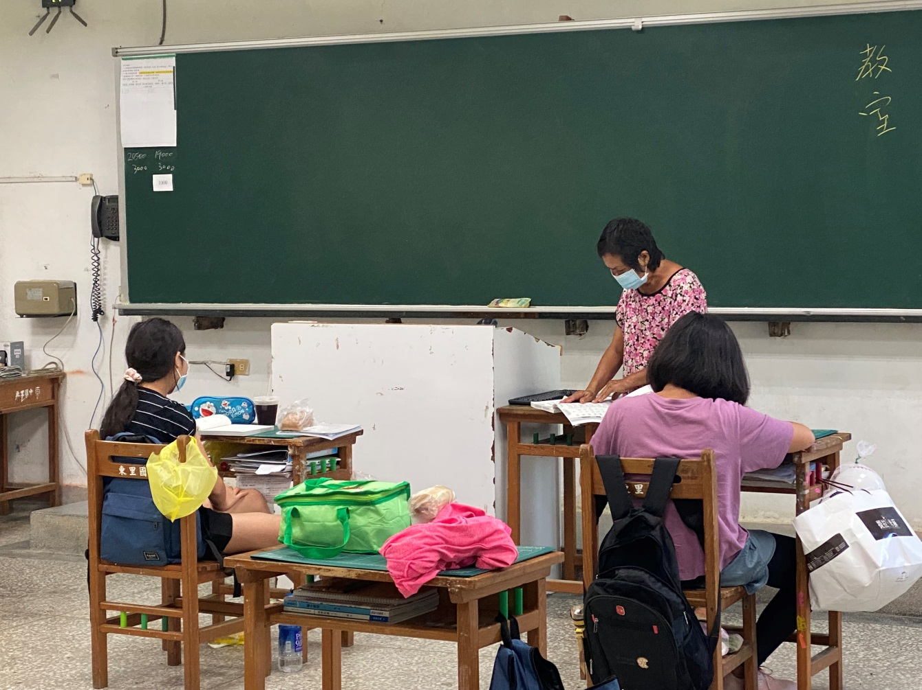
本土語教學特色
母音子音充分練習，穩固基礎。

Slide 23
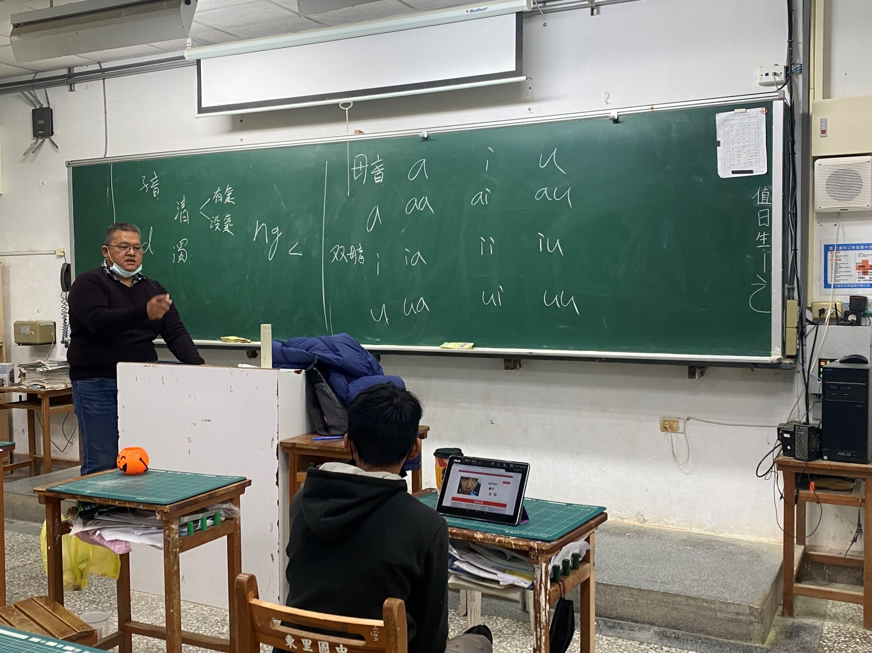
本土語教學特色
使用多媒體教學

Slide 24
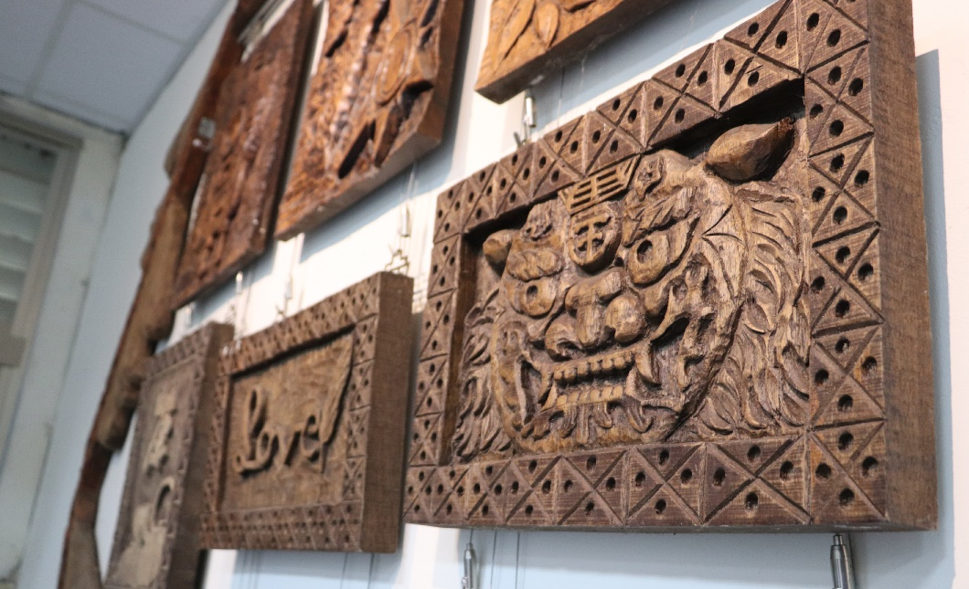
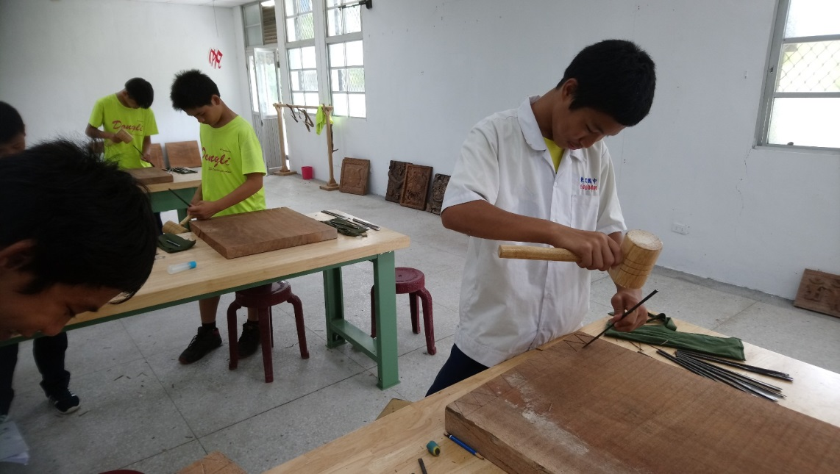
本土語教學特色
阿美語特色木工課程

Slide 25
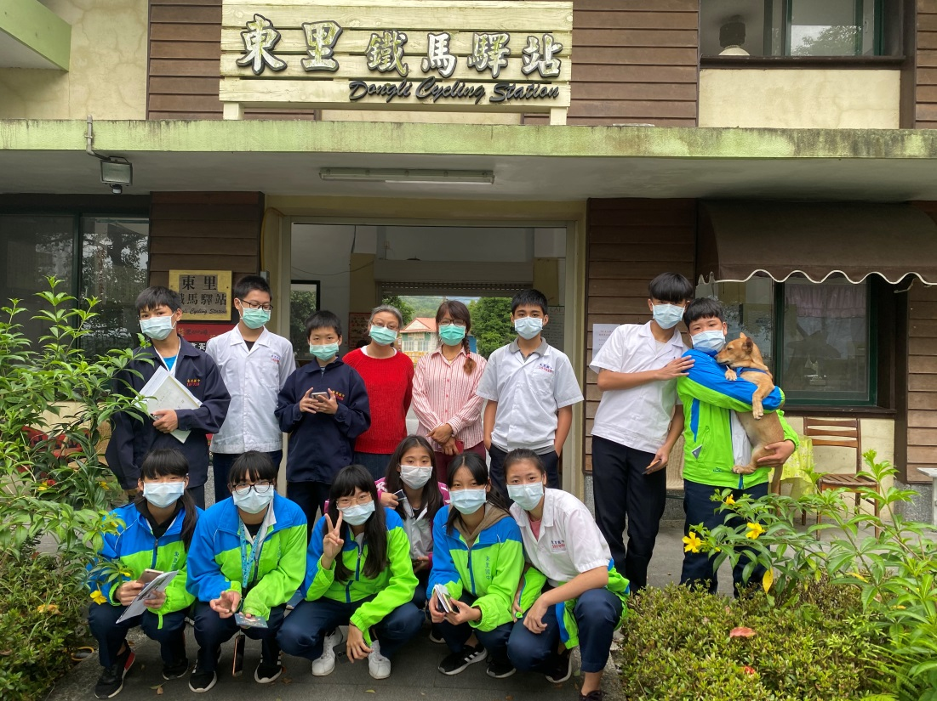
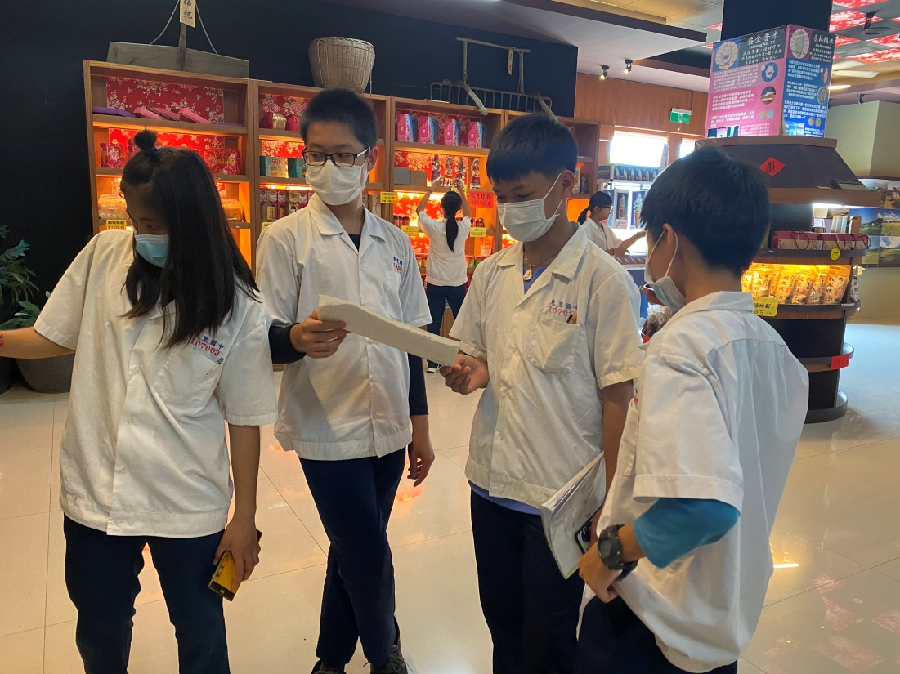
本土語教學特色
在地文化參訪

Slide 26
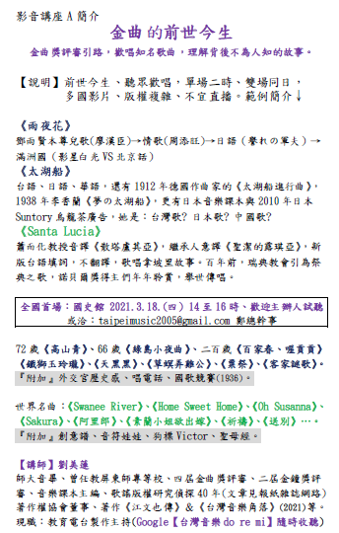
本土語教學特色
母語日文化活動：劉美蓮老師《金曲的前世今生》講座（因疫情取消）

Slide 27
回饋與建議

Slide 28
感謝聆聽
敬請指教

